Slide 1

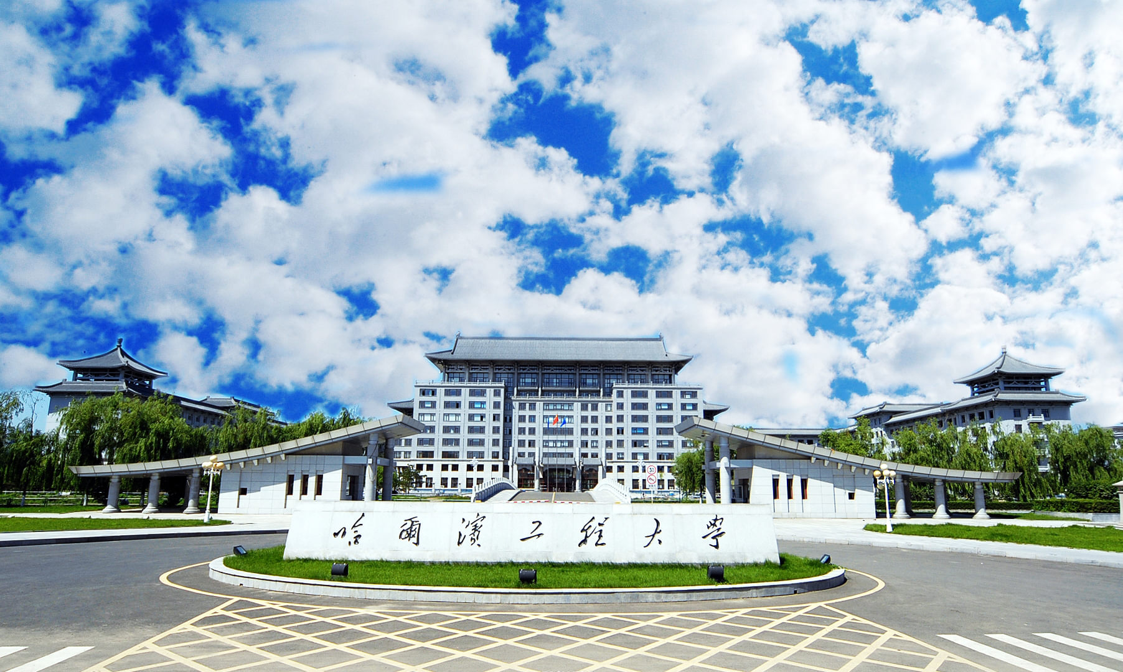
自然语言句子的双边多视角匹配
Bilateral Multi-Perspective Matching for Natural Language Sentences
演讲人： 陈泓洁 学 号： S320060104

Slide 2

01
研 究 背 景
02
研究思路
CONTENTS
03
研究方法

Slide 3
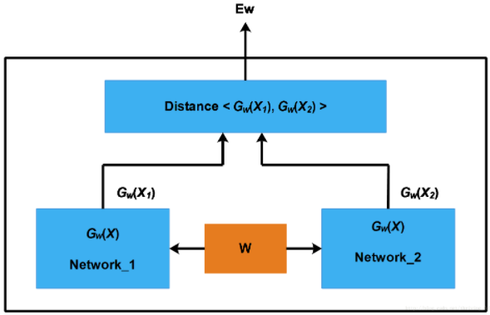
研究背景
自然语言句子匹配（NLSM），是指比较两个句子并判断句子间关系，是许多任务的一项基本技术。针对NLSM任务，目前有两种流行的深度学习框架：
Siamese network
matching-aggregation
为了解决matching-aggregation框架的不足，这篇文章提出了一种双向的多角度匹配模型（bilateral multi-perspective matching）；该模型主要做文本匹配，即计算文本相似度

Slide 4
Task Definition
形式上，我们可以将NLSM任务的每个示例表示为一个三元组(P，Q，y)，其中P=(p1，…，pM)是一个长度为M的句子，Q = (q1，…，qN)是第二个长度为N的句子，y是表示P和Q之间关系的标签，y是一组特定于任务的标签，NLSM任务可以表示成一个条件概率Pr。
P
Y={ entailment，contradiction，neutral }
Q

Slide 5
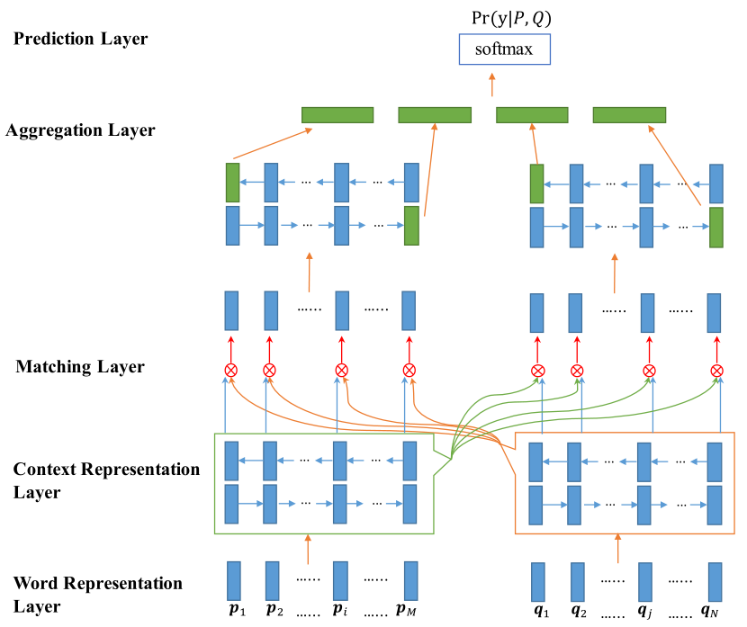
研究方法
与之前的“匹配-聚合”方法相反，该模型在两个方向上匹配P和Q (P -> Q 和 P <- Q)；在每个方向上，模型从多个角度匹配这两个句子
Word Representation Layer：
将句子中的每个单词表示为d维向量，这里d维向量分为两部分：一部分是固定的词向量，另一部分是字符向量构成的词向量
Context Representation Layer：
将上下文信息融合到P和Q每个time-step的表示中

Slide 6
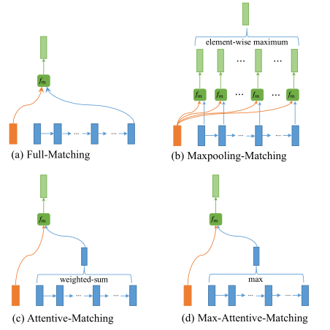

研究方法
Matching Layer：
比较句子P的每个上下文向量和句子Q的所有上下文向量
比较句子Q的每个上下文向量和句子P的所有上下文向量
⊗

Slide 7
研究方法
Aggregation Layer：
聚合两个匹配向量序列为一个固定长度的匹配向量；对两个匹配序列分别应用BiLSTM，然后连接BiLSTM最后一个time-step的向量（4个）得到最后的匹配向量
Prediction Layer：
预测概率Pr(y|P;Q)，利用两层前馈神经网络然后接softmax分类

Slide 8
总结
用biLSTM对两个给定句子分别编码，从两个方向P->Q,Q->P对其匹配。在匹配过程中，从多视野的角度，一个句子的每一步都与另一个句子的所有time-steps对应匹配，最后用一个BiLSTM被用来集合所有匹配结果到一个固定长度的向量，连上一个全连接层得到匹配的结果
该模型主要有两个优化的点：
不单单只考虑词向量，同时兼顾了字向量
其更加注重句子之间交互信息，从不同层次不同粒度来匹配待比较的句子，加大了比较范围，效果有一定的提升

Slide 9
Thanks

